Slide 1
KVMにおける IDSオフロードの実現
機械情報工学科
光来研究室
07237053
中村孝介

Slide 2
侵入検知システム(IDS)
IDSは攻撃者の侵入を検知するシステム
監視対象
ディスク、メモリ、ネットワーク
攻撃者により改竄・停止させられる可能性がある
侵入を検知できなくなる
IDS
検知
監視
停止
ディスク
メモリ
ネットワーク
攻撃者

Slide 3
仮想マシンによるIDSオフロード
サーバを仮想マシンで動かし、IDSだけを別の仮想マシンで動かす
IDS自身が攻撃を受けにくくなる
IDSを動作させる仮想マシンへの侵入は困難
仮想マシン
仮想マシン
IDS
監視
検知
攻撃
ディスク
メモリ
ネットワーク
攻撃者

Slide 4
KVMにおけるIDSオフロード
IDSオフロードの研究はXenを用いて行われてきた
KVMは急速に普及しつつある
Xenより先にLinuxカーネルにマージされた
KVM：2.6.20(2007/2)、Xen (一部)：2.6.23(2007/10)
NTTデータがKVMを使ったクラウドを提供(2009/10)
KVMはアーキテクチャがXenと異なるためXenのオフロード手法が適用できるか不明であった
通常の
プロセス
通常の
プロセス
VM
VM
VM
Xen(VMM)
Linuxカーネル(ホストOS)
KVM
ハードウェア
ハードウェア

Slide 5
提案:KVMonitor
KVMでIDSオフロードを実現するシステム
IDSをホストOS上のプロセスとして実行
IDSがVMのディスクとメモリを監視
VMとIDSへの統一的なCPU制限
VM
IDS
QEMU
通常の
プロセス
メモリ
ディスク
監視
Linuxカーネル(ホストOS)
KVM
ハードウェア

Slide 6
ディスクの監視
ホストOSにVMのディスクをマウントすることで監視
KVM同梱のqemu-nbdツールでマウントできる形式に変換
そのままではマウントできない
Xenでは・・・
ドメインUのディスクをドメイン0でそのままマウントできる
IDS
qemu-nbd
VM
ドメイン0
ドメインU
ディスク
ディスク
ディスク
ディスク
ディスク
ホストOS
Xen(VMM)

Slide 7
メモリの監視
VMの物理メモリをIDSにマップ
QEMUにファイルをメモリとして使わせそのファイルにアクセス
QEMUがファイルを削除しないように修正
従来はオープンした後に削除していた
Xenでは・・・
VMのメモリを直接マップする機能が提供されている
VM
ドメイン0
ドメインU
QEMU
ファイル
物理
メモリ
メモリ
メモリ
IDS
ホストOS
Xen(VMM)

Slide 8
メモリアドレスの変換
QEMUと通信して仮想アドレスを物理アドレスに変換
VM内部の変数等は仮想アドレスだけが分かっている
IDSがアクセスできるのは物理アドレスである
QEMUにxaddrコマンドを追加し、QMPを使って通信
VM
IDS
QMP
QEMU
xaddr
ファイル
仮想アドレス
物理アドレス
ホストOS

Slide 9
CPU使用の制限
LinuxのCgroups機能を用いてVMとIDSをグループ化してCPUを制限
商用では金額に応じたCPU割り当てが必要
オフロードしたIDSはVMの一部として制限すべき
Xenでは・・・
IDSを考慮してCPU割り当てを行うようにVMMを拡張
VM
VM
VM
VM
IDS
IDS
IDS
50%
50%
ホストOS
Xen(VMM)

Slide 10
実験：ディスクの監視の確認
Tripwireを使用してディスクの監視
攻撃者による不正なファイルに見立てたファイルをVMに追加
実験結果
ファイルの追加を検知することができた
VM
検知
実験環境
CPU：Intel Xeon 2.53GHz
メモリ：6GB
ホストOS：Linux 2.6.32
VMのOS：Linux 2.6.31
不正
ファイル
Tripwire
ホストOS

Slide 11
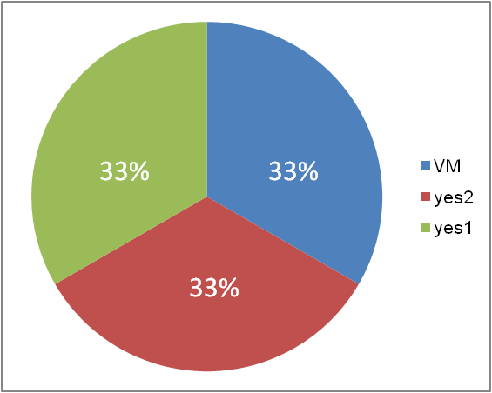
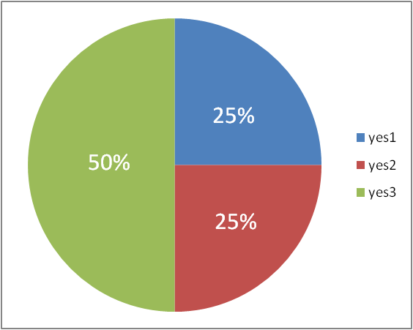
実験：CPU制限の確認
VMとIDSをひとまとめにしたCPU制限
CPU使用率を指定し、CPU使用率の推移を確認
実験結果
CPU制限がうまく機能しなかった
VMを使用しなければ機能した
50%
VM
yes1
yes2
yes
QEMU
Linuxカーネル(ホストOS)
KVM

Slide 12
関連研究
Xen以外を用いたIDSオフロード
Livewire [Garfinkel et al.’03]
VMwareで実装
VMwatcher [Xuxian et al.’07]
VMware、Xen、QEMU、UMLで実装
IDSオフロード時のリソース制限
Resource Cage [新井ら ’09]
XenにおいてIDSとオフロード元VMをまとめてCPU資源管理を行う
BalloonPerformer [内田ら ‘09]
Xenにおいてメモリの動的割り当てを行う

Slide 13
まとめ
KVMにおけるIDSオフロードを実現するシステムKVMonitorを提案
仮想ディスクをマウントできる形式に変更してディスクの監視
ファイルをメモリとして使いメモリの監視
Linux既存のCgroupsを使用しCPUの制限
今後の課題
メモリ監視の実装の完成
CPU制限がうまく機能しない原因の調査
ネットワークの監視の実現

